Slide 1
教育部補助偏遠地區學校及非山非市學校教育經費統合網站

Slide 2
網站建置緣起
依據偏遠地區學校教育發展條例、教育部補助偏遠地區學校及非山非市學校教育經費作業要點辦理。
為簡化學校申請教育部各單位各項補助之申請程序，特建置單一入口網站，透過本網站申請計畫經費或連結至其他計畫網站。
競爭型補助項目，學校可於網站上看到已申請學校數，並評估哪項計畫更符合申請需求。
納入本網站之計畫
未納入本網站之計畫
可於網站進行填報。
本網站提供超連結，可連結至該項目申請網站。

Slide 3
可於本網站申請之計畫(共12個計畫)
108年度於本網站進行申請審查作業(共5個)
學校申請 | 審查後核定 | 1-9其他學校基礎設施設備或教學設備、教材、教具及就學所需費用 要點名稱：教育部補助偏遠地區學校及非山非市學校教育經費作業要點
 |  | 1-4(高中職)圖書
 | 競爭型補助 | 1-4(國中小)圖書 要點名稱：教育部國民及學前教育署補助國民小學與國民中學推動閱讀作業要點
 |  | 1-6-1衛生保健 要點名稱：教育部國民及學前教育署補助國民中小學充實健康中心設備要點
縣市申請 | 審查後核定 | 5整合性計畫 計畫名稱：教育部補助偏遠地區學校及非山非市學校教育經費作業要點

Slide 4
可於本網站申請之計畫(共12個計畫)
109年度於本網站進行申請作業(共7個)
學校申請 | 審查後核定 | 1-5(高中職)交通車 計畫名稱：教育部國民及學前教育署補助偏遠地區公立高級中等學校學生通學交通費實施計畫
 |  | 2-4高級中等學校編制外宿舍生活輔導人員 計畫名稱：教育部國民及學前教育署補助偏遠地區公立高級中等學校學生宿舍進用非編制人員擔任生活輔導人員實施計畫
 | 競爭型補助 | 1-3-1體育 計畫名稱：教育部體育署補助偏遠地區高級中等以下學校運動場地改善計畫
 |  | 1-3-2游泳池 要點名稱：教育部體育署補助高級中等以下學校游泳池作業要點
 |  | 3-2-2游泳及水域運動 要點名稱：教育部體育署補助推動學校游泳及水域運動實施要點
 |  | 3-2-3山野教育 計畫名稱：教育部體育署補助學校辦理山野教育推廣計畫
縣市申請 | 審查後核定 | 1-1數位或資訊 計畫名稱：教育部補助校園網路電費計畫

Slide 5
網站介紹

Slide 6
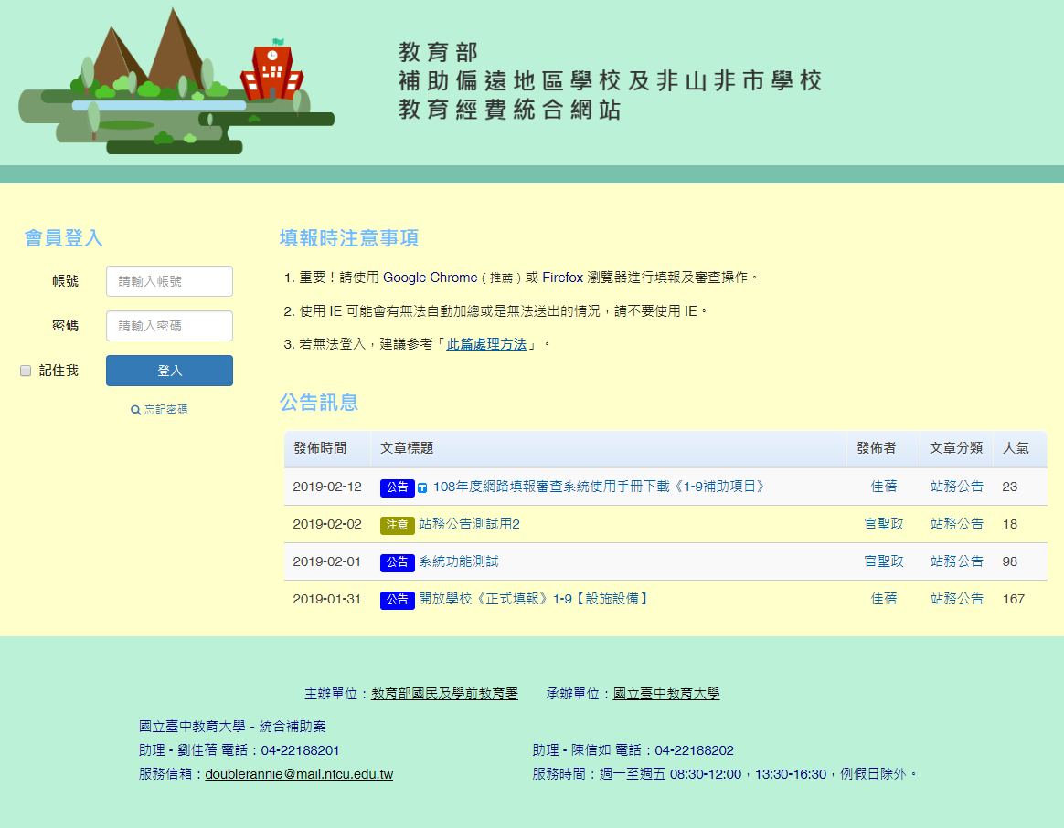

網站首頁
https://sca.ntcu.edu.tw
本網站因使用Java Script及PHP語法，請使用「Google Chrome」瀏覽器進行填報作業。
使用IE及Safari瀏覽器會有系統相容性問題，可能無法正常填報，如：
  資料無法寫入……
  修改E-mail失敗……
  自動計算功能失效……
如使用IE填報，系統將出現警示，將無法繼續填報。

Slide 7
學校填報系統(一)
基本功能 | 修改承辦人資料、變更密碼
申請功能 | 學校需於本網站申請計畫、上傳核章計畫書及相關檔案
檢視功能 | 檢視學校己申請(上傳)之資料 檢視地方政府初審、教育部核定情形
查詢功能 | 查詢歷年舊檔案資料(尚未建置)

Slide 8
學校填報系統(二)
一個學校僅提供一組帳號
  若不同計畫係由學校不同單位人員負責，亦僅由同一承辦主任於本網站上負責填報及上傳申請資料。
  分班分校無帳號，統一由本校一併申請。
  完全中學除高中部可申請外，國中部另提供一組帳號，以利其申請有關國中小的補助計畫項目。

Slide 9
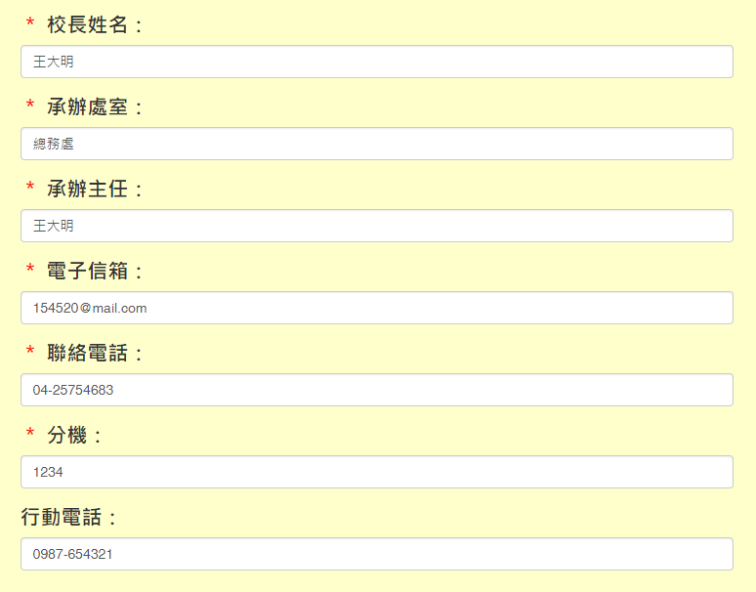
學校填報系統(三)
帳號第一次登入需填寫承辦人資料。
  應填寫資料：
  校長姓名、
  承辦處室、
  承辦主任、
  電子信箱、
  聯絡電話…等。

Slide 10
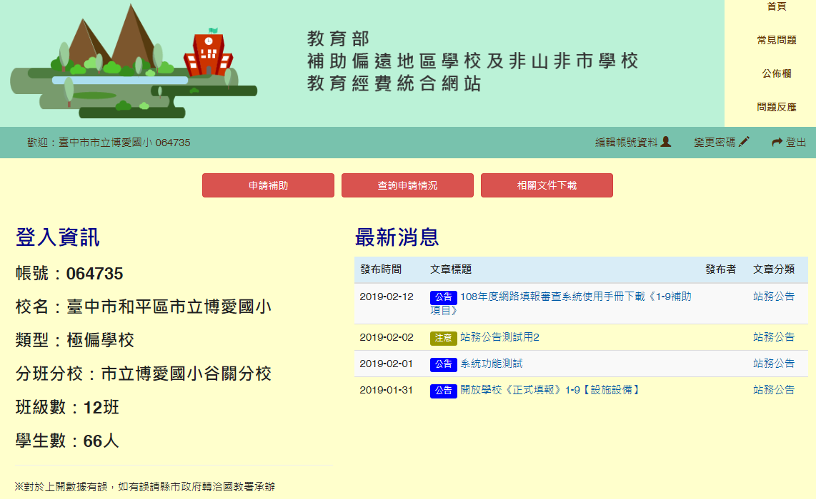
學校填報系統(四)
確認該校資料。
如有誤，請逕洽教育部國教署承辦人

Slide 11
學校申請補助

Slide 12

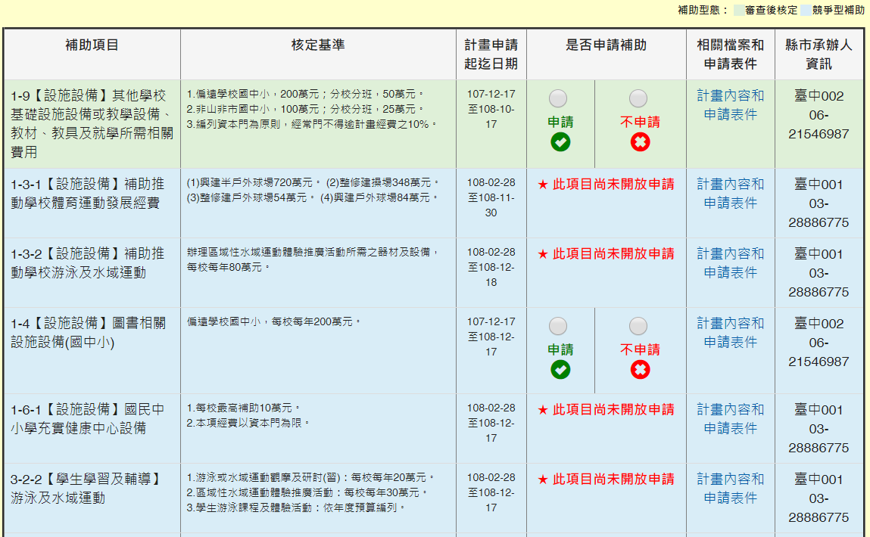
申請補助(一)
系統會依據學校類型及資格顯示該校可申請之補助項目。

Slide 13
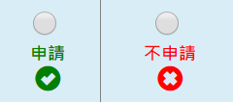
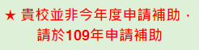


申請補助(二)
1 | 該計畫已開始申請，且貴校有資格可以申請。
2 | 該計畫已開始申請，但貴校並非為今年可申請之學校(會告知可申請的年度)
3 | 該計畫已結束申請。
4 | 該計畫尚未開始申請。
5 | 該計畫已開始申請，但縣市教育局尚未完成補助年度設定(1-9)。

Slide 14
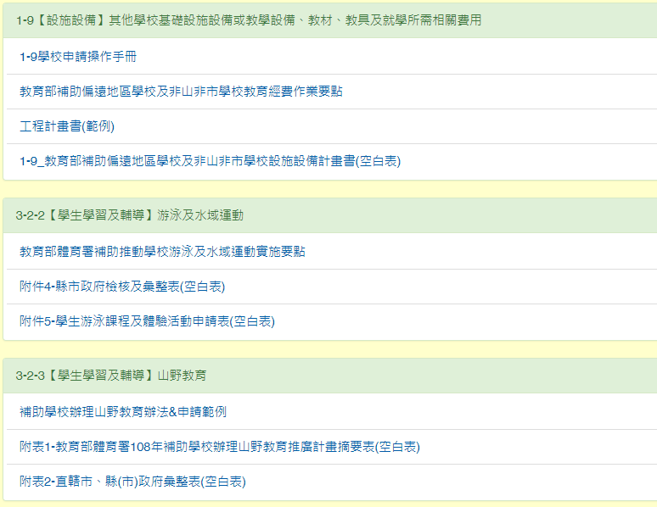
申請補助(三)
此處可瀏覽下載計畫相關檔案。

Slide 15
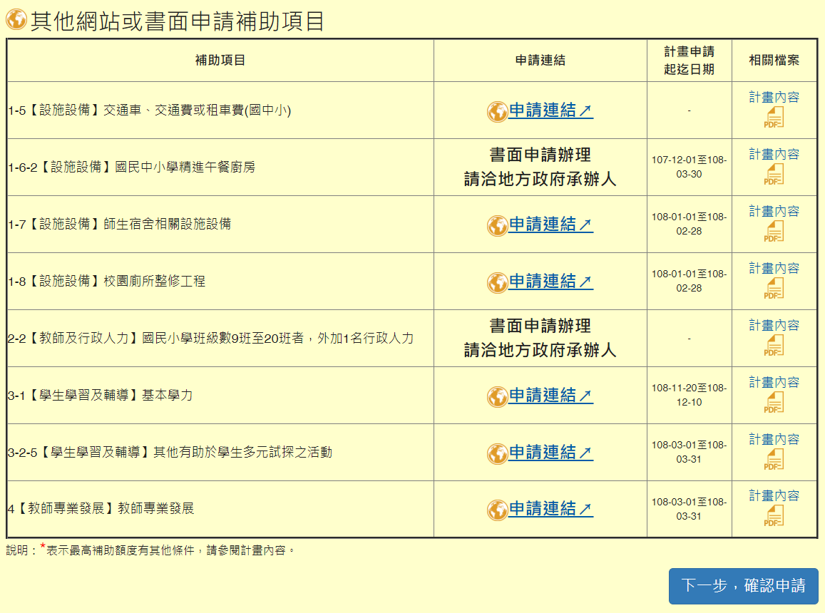
申請補助(四)
非於本網站申請之計畫，可在此處看到計畫相關資訊。

Slide 16
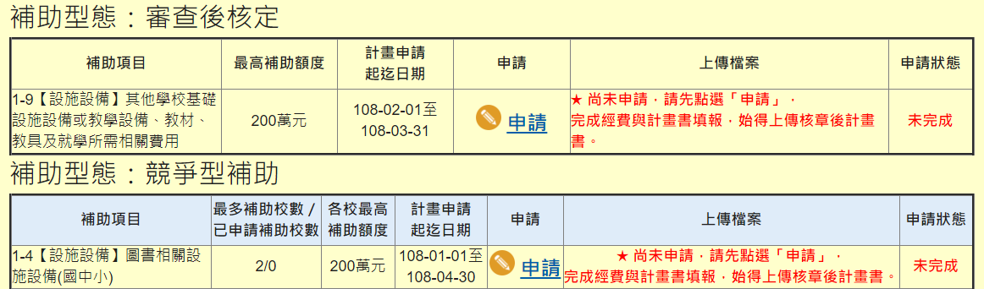
申請補助(五)
1
3
2
1
系統會依據學校類型及資格顯示該校可申請之最高補助額度。
2
競爭型補助，會顯示該縣市最多補助校數及該縣市已申請計畫的校數。
3
填寫完經費表及計畫書後，需回此處上傳核章資料，完成上傳後申請狀態即顯示已完成。

Slide 17
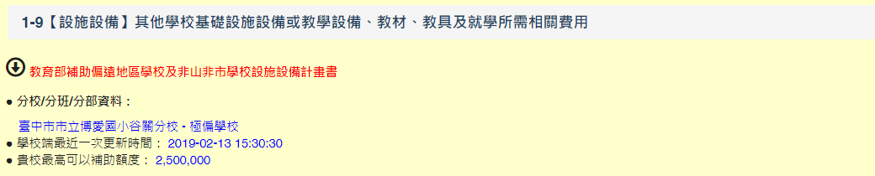
申請補助(六)
1
2
1
本網站啟用資訊安全保護，若長時間未操作，將會自動清除頁面暫存資料。為避免網頁更新導致編輯資料未儲存，建議先於空白文件編輯完成後，再複製貼上至對應欄位。
2
相關資料
■ 分班分校資料及該分校的學校類型。
■ 非第一次進入填寫時，會顯示上次更新時間。
■ 該校可申請的最高補助額度。

Slide 18
申請補助(七)
1-9申請注意事項
設備、教材、教具單價未達一萬元者，請列入經常門，反之，則列入資本門。。
經常門不得逾計畫總經費之10％。
申請內容包含工程者，必須檢附相關附件申請資料，且一個工程申請項目為一個PDF檔。

Slide 19
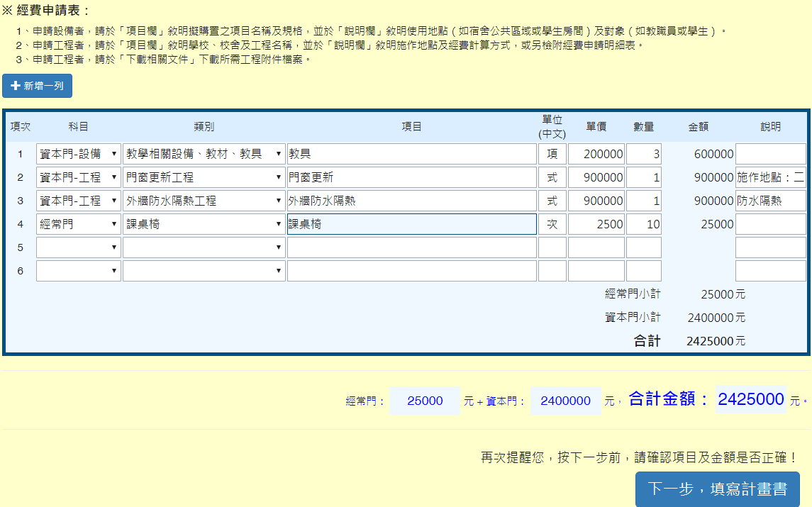
申請補助(八)
填寫經費表。

Slide 20
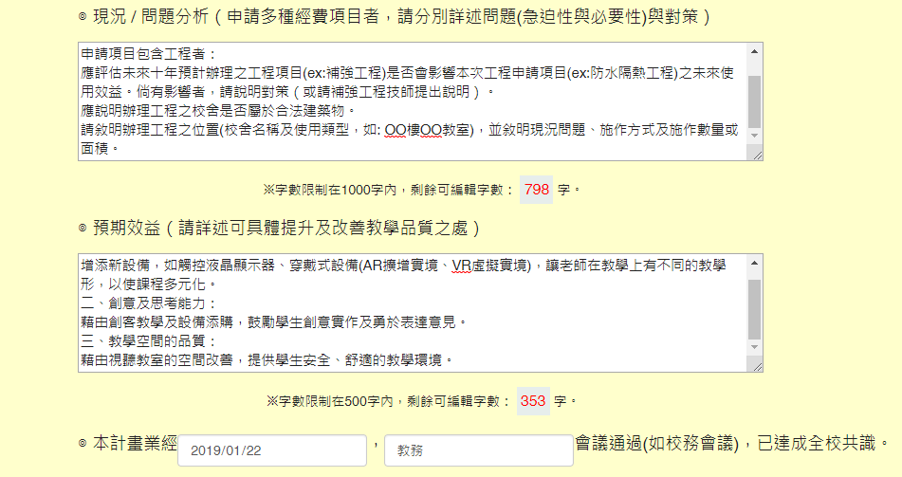
申請補助(九)
填寫計畫書(有字數限制)。

Slide 21
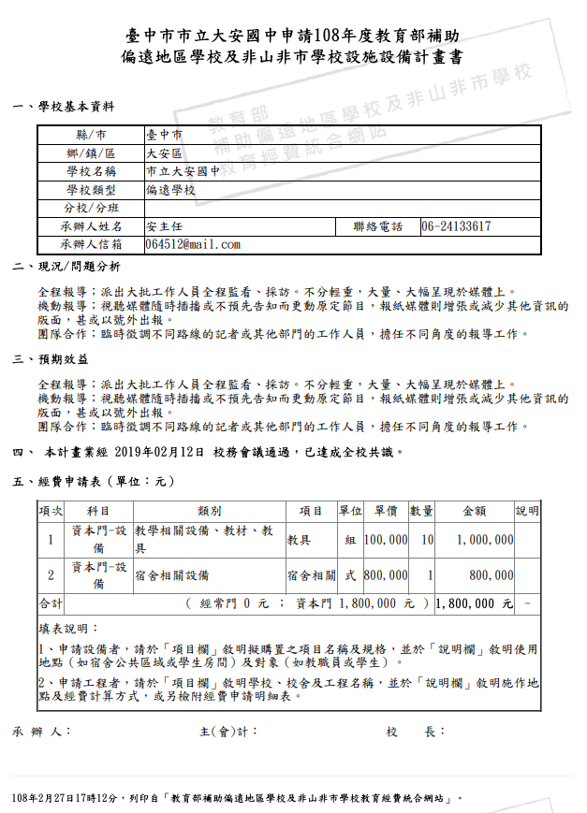

2
申請補助(十)
1
下載列印申請計畫書，並於核章後上傳。
校對基本資料及計畫書內容
浮水印字樣
列印自「教育部補助偏遠地區學校及非山非市學校教育經費統合網站」字樣
※注意：
核章上傳之計畫書必須為本網站下載的檔案(浮水印)。
1
2
3
3

Slide 22
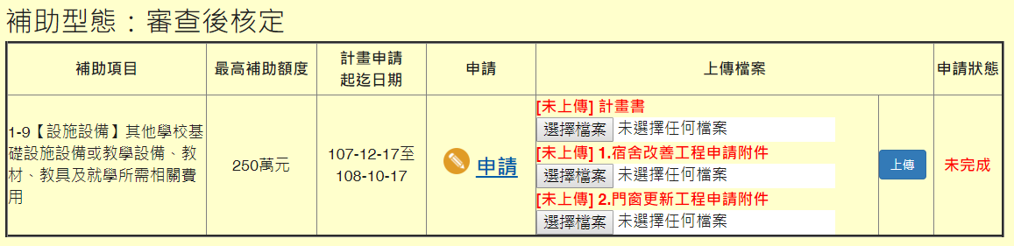
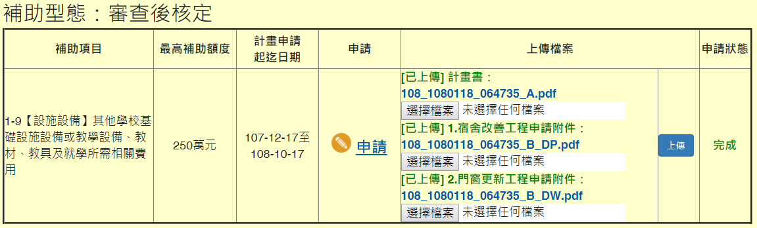
申請補助(十一)
將核章後的計畫書以及相關附件上傳至網站。

Slide 23
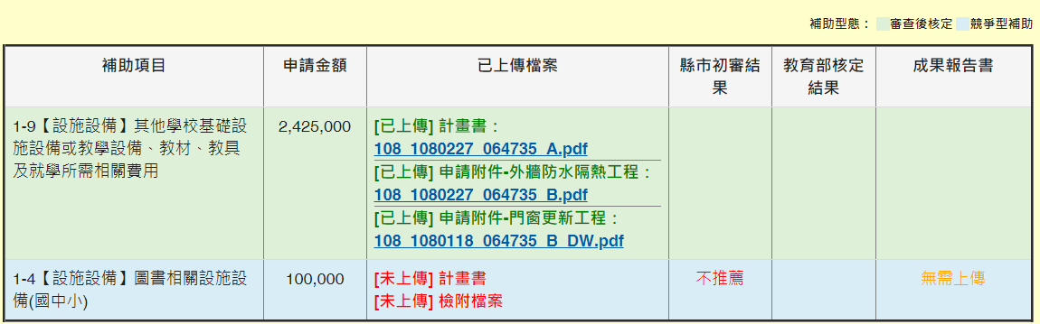
查詢申請情況及結果
1
2
3
4
初審結果 |  | 核定結果
審查後核定 | 競爭型補助
通過 | 排序順序 | 金額
不通過 | 不推薦 | 不予核定
不須審查 (國立學校) | 不須審查 (國立學校) | 金額
審查中 | 審查中 | 審查中
縣市逾期未審
1
申請金額
2
檢視已上傳檔案(計劃書及附件)
3
初審及核定情況說明
4
成果報告書上傳

Slide 24
其他功能

Slide 25
忘記密碼(一)
如忘記密碼可點選此處，立即取回密碼。
※重要!!
首次登入若不知道帳號密碼請洽縣市承辦人，勿點選忘記密碼。

Slide 26
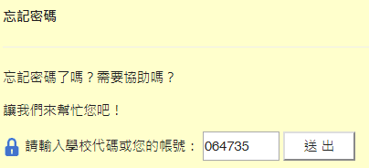
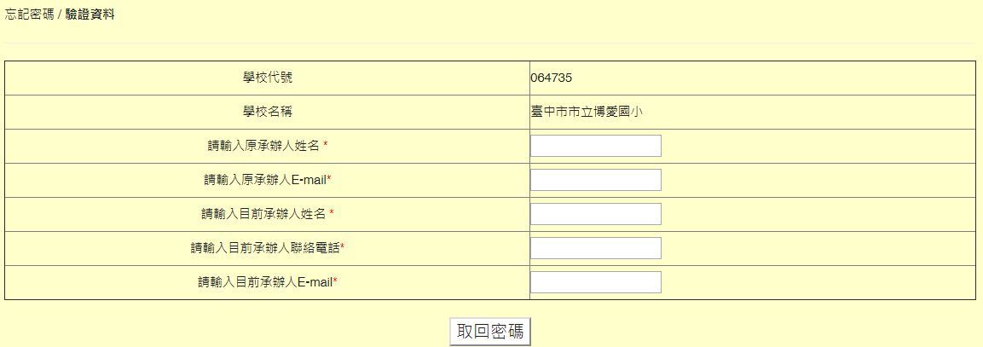
忘記密碼(二)
1
輸入您的帳號(學校代碼)
2
驗證資料請務必填寫正確，送出後即可前往【目前承辦人的Email】收取密碼。
1
2

Slide 27
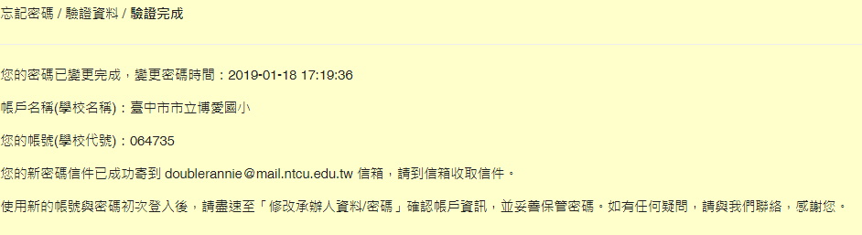
忘記密碼(三)
驗證成功後新密碼會寄至目前承辦人的E-mail。
使用新密碼登入後，請儘速至「變更密碼」修改密碼，並至「編輯帳號資料」確認承辦人資訊。

Slide 28

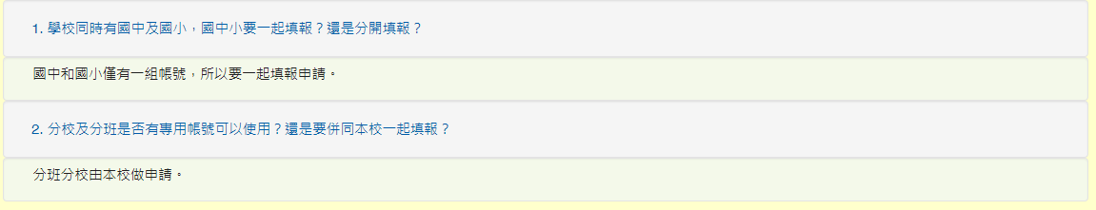
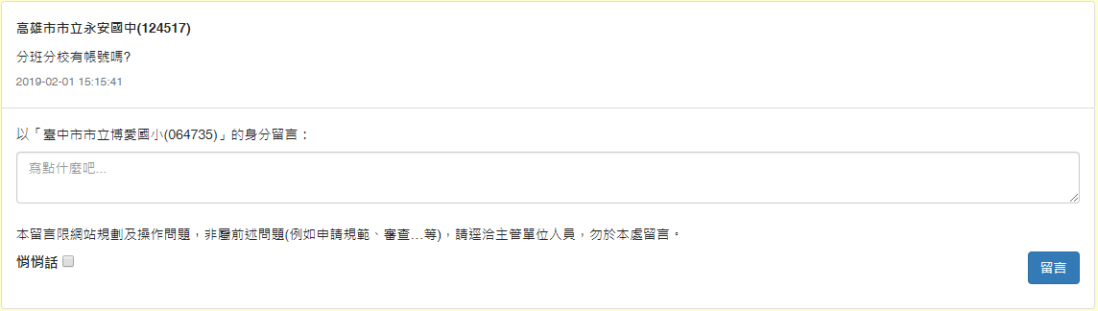
常見問題及問題反應
1
2
1
2

Slide 29
系統網站相關說明請參考操作手冊
如有疑問請洽
國立臺中教育大學-統合補助計畫
助理 劉佳蓓
服務電話：04-22188201
服務信箱：
doublerannie@mail.ntcu.edu.tw
服務時間：
週一至週五 08:30-12:00，13:30-16:30，例假日除外。

Slide 30
THANKS
謝謝聆聽

